Slide 1
Horváth Dorina
A kutya

Slide 2
A kutya háziasítása?
A kutya a legkorábban háziasitott állatunk.
A domesztikációja mintegy 12000 évvel
ezelőtre tehető, de a kutya és a farkas között
genetikai távolság arra utal, hogy
a farkastól való elkülönösülés már sokkal korábban végbement. Ez alapján
feltételezik hogy a kutya-ember kapcsolat
egyidős a „modern” emberiséggel

Slide 3
Hány foga van egy kutyának?
A metszőfogak száma alul és felül: 6-6
a szemfogak száma alul és felül : 2-2
az elő zápfogak száma alul és felül:8-8
az utózápfogak száma alul:6 felül:4
Tehát összesen 42-foga van egy kutyának.

Slide 4
Hány kutya van a világon?
Nemzet közileg is elfogadott kutyafajta
jegyzéke szerint 339.de ez is csak egy becsült szám.

Slide 5
Hány csoportba sorolják a kutyákat?
Hány féle képen csoportosítjuk a kutyákat?
I. Munkakutyák
1 őrző-védő kutyák: Az őrző-védő kutyák elsődleges feladata, hogy mindenkor
és mindenkivel szemben megvédje a gazdáját.
2.Szánhúzó kutyák: A szánhúzó kutyák a havas vidékeken, a sarkvidék területén élő
néptörzsek nélkülözhetetlen segítőtársai.
3.Mentő kutyák: Az ember már évszázadokkal ezelőtt rájött arra, hogy bizonyos
vészhelyzetekben a kutyát mint egyedül lehetséges segítséget alkalmazni tudja.
4.Pásztor és terelőkutyák: Ebbe a csoportba a kutya eredeti hasznosításában kialakult
fajták tartoznak. A gulya, a nyál, és esetenként a baromfik terelésére és őrzésére alkalmasak.
II.Csoport a vadászkutyák
és a harmadik pedig a kedveltetésből tartott társasági kutyák.

Slide 6
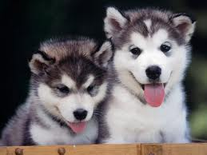
Szánhúzó kutyák
A szánhúzó kutyák a havas vidékeken, a sarkvidék néptörzsek nélkülözhetetlen segítőtársai. területén élő eb.

Slide 7
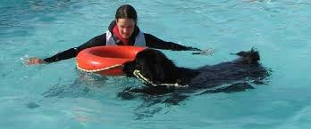
Mentő kutyák
Az ember már évszázadokkal ezelőtt rájött arra, hogy bizonyos
vészhelyzetekben a kutyát mint egyedül lehetséges segítséget alkalmazni tudja.

Slide 8
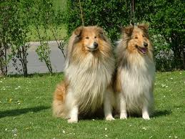
Terelő kutyák
Pásztor és terelőkutyák: Ebbe a csoportba a kutya eredeti hasznosításában kialakult
A gulya, a nyál, és esetenként a baromfik terelésére és őrzésére alkalmasak.

Slide 9
Pásztorkutyák
Elsődleges feladatuk a nyáj megvédése a ragadozók ellen.
Régen képesek voltak szembeszállni a farkassal is, így bátorságukért

Slide 10
Őrző védők
A dolgozók és a szelindelek, a hajdani harci
kutyák már az őrző-védők. Ám ezek az óriás ebek nem élnek vissza az erejükkel. Más, ebbe a csoportba tartozó kutyák a hegyből származnak: a bernáthegyi, a leonbergi, az ardenni pásztorkutya, a Pierenusi hegyikutya és az ujfullandi pásztorkutya. Ezeket a kutyákat kedves „óriásoknak” tartják.

Slide 11
Kotorékebek
Szinte mindegyik Nagy Britániábol származik.
Mindegyik terület (Anglia, Skócia, Gallia, Írország stb.)
Kitenyészetette a maga fajtáját. Mint a nevük is mutatja, a feladatuk az,
hogy a föld alatt kövessék a rókát, a borzot, a vidrát és a többi éhes hasonló álatot.

Slide 12
Vadászkutyák
Vad után futni számukra igazi ünnep. Ezek a vadászkutyák vadászaton élhetik
újra az ősi ösztöneiket. Kilométereken keresztül képesek a vadat követni orrukat a földre rakva kiszimatolják a vad nyomát és sohasem tévesztik el.

Slide 13
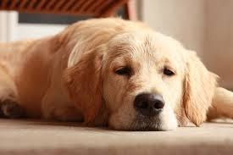
Kedvencek
Ebből aztán minden ízlésnek megfelelően van,
általában kisméretűek. De azért ők is hasznosak, ha szomorú vagy. Jól alkalmazkodnak a lakásban való élethez. Ugyanolyan mozgékonyak és játékosak mint a munka kutyák és ugyanúgy szükségük van a szabadban való ugrándozásra is.

Slide 14
A 10 legnépszerübb kutyafaj
A kutyák igazi társak a bajban,
őrzik a házat, játékos barátok. Bár
mostanában bizonyos fajták már
statuszimbolumnak is nézzük, melyik a top 10 kutyafajta:
-Yorkshire terrier
Csivava
Bearded collie
Angol masztif
Angol cokker spánel
Magyar vizsla
Dandie dinmout
Basset haud
Beagle
White terrier

Slide 15
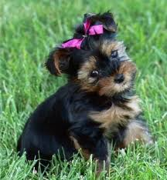
Meik kutyát kedvelik leginkább szoba kutya ként?
A legkedveltebb a Yorksire terrier, kicsi mérete miatt, de ami a legfontosabb könnyen tanítható.

Slide 16
A világ legkisebb kutyafajtái
…. A legkisebb kutyafajok az Amerikai Kennel klubb szerint
a következőek:
- Chihuahua
- Kínai kopasz kutya
- Havanese kutya
- Olaszagár
- Japán pincsi
- Máltai selyemszőrű kutya
- Papilon
- Pekingi palota kutya
- Mopsz
- Shih tzu
- Törpe fox terrier
- Yorksire terrier

Slide 17
A világ legnagyobb kutyafajtái
….Ezek a következőek:
Írfarkas
Drotszörű írfarkas
Dán dog
Kaukázusi juhász
Bernáthegyi
Ujfulandi
Nápoly Masztif
Német dog
Labrador

Slide 18
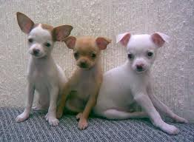
A legkisebb kutya méretei!
Csivava
Marmagassága: 16-20cm
Súly: 1-2kg
Hosszú ideig az aztékok kedvence volt, olyannyira hogyha
a gazdája meghalt, kitömték és vele együtt temették. Ez az
élénk, vidám, mozgékony liliputi állata mérete ellenére jó
jelzőkutya, mert a legkisebb zajra is ugatással reagált.”

Slide 19
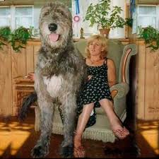
A legnagyobb kutya méretei
Ír farkaskutya
Marmagassága: kb..: 80cm
Súly: 80kg
Valamikor az ír uralkodók a következőket mondták róla
„kedves amikor simogatják, vad amikor piszkálják”
Még most is használják farkas vadászatokon,
Jól alkalmazkodó kutya.”

Slide 20
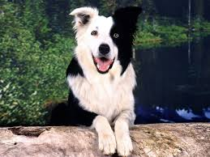
Legokosabb kutyafaj
….. A Border Kollie a legokosabb kutya a világon..
Nagyon inteligens, magas fokon kiképezhető.
Ez az egyik leg keményebben dolgozó kutyafajta.
Előnye hogy a kutya versenyeken jól aktivál
ebből kifolyólag nagyon sportos, engedelmes kutya.

Slide 21
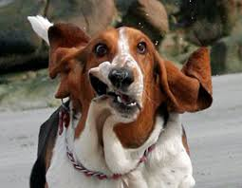
Legbutább kutyafaj
… A Basset Hound a legbutább kutyafajta
Agresszíven védi tulajdonát, lusta de egyébként nyugodt kutya.
Amit a legjobban szeretnek benne azt hogy nagyon érzelmes kiskutya.

Slide 22
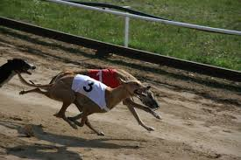
Meik a leggyorsabb kutya
A leggyorsabb az Agár azon belül is az Angol agár,
amely a leggyorsabb háziállat a földön 80 km/ órás sebességgel képes futni.
A teste is ahoz alkalmazkodó: erős izmos alkatú.

Slide 23
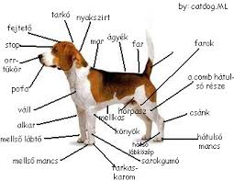
A kutya testrészei
orr
orrnyereg
fül
nyakszint
mar
horpasz
far
farok
térd
csánk
hátsó mancs
has
könyök
sarok gumó
elülső mancs
mellkas
váll

Slide 24
A kutya leggyakoribb betegségei
Fertőző betegségek: - szopornyika
agyvelő gyulladás
parvó vírus, bélgyulladás
Veszetség
Törvény írja elő, hogy a veszett vagy arra gyanus kutyákat (állatokat) tilos gyógyítani, el kell őke pusztítani.

Slide 25
Meddig él egy kutya?
….A kutyák átlagos életkora sajnos mindössze 10-12év.
Találkozhatunk persze 16 sőt 20 éves ebekkel
de ezek nagyon ritkák.

